Slide 1
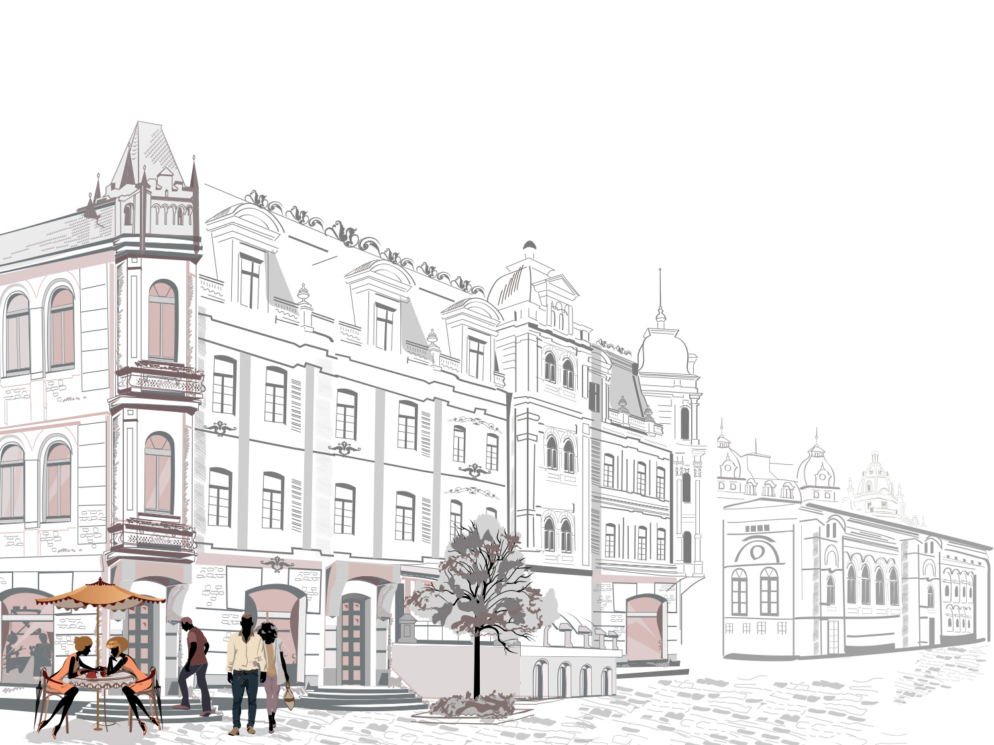
ПРОФЕССИЯ АРХИТЕКТОР
Архитектор - специалист с эстетической составляющей, с творческим подходом, это человек, который занимается проектированием городов, поселков, зданий, сооружений, городской среды, интерьеров, который дарит красоту и остается в памяти людей на века
.

Slide 2
Чему учатся, что познают студенты:
-изучают графические приемы построения чертежей в ручном исполнении;
-учатся изображать человека и окружающую предметно-пространственную среду (антураж, стаффаж), средствами академического рисунка, графических приемов и живописи;
-осваивают технологию проектной деятельности и проектного процесса, включая архитектурное, дизайнерское и ландшафтное проектирование;
-познают системы автоматизированного проектирования и компьютерной обработки графической информации;
-выполняют макетирование объектов различной среды

Slide 3
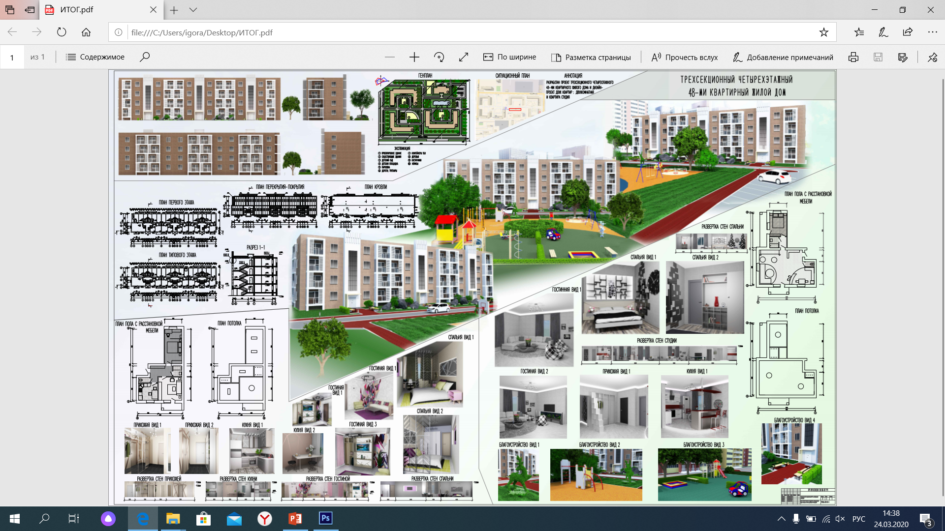
Основной вид деятельности -проектирование

Slide 4
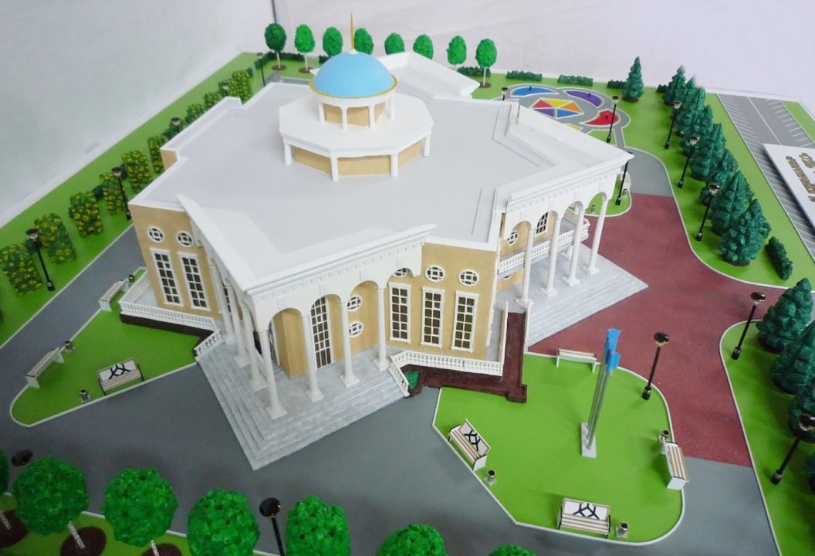
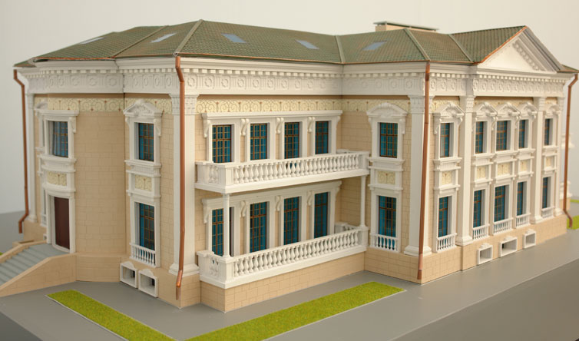
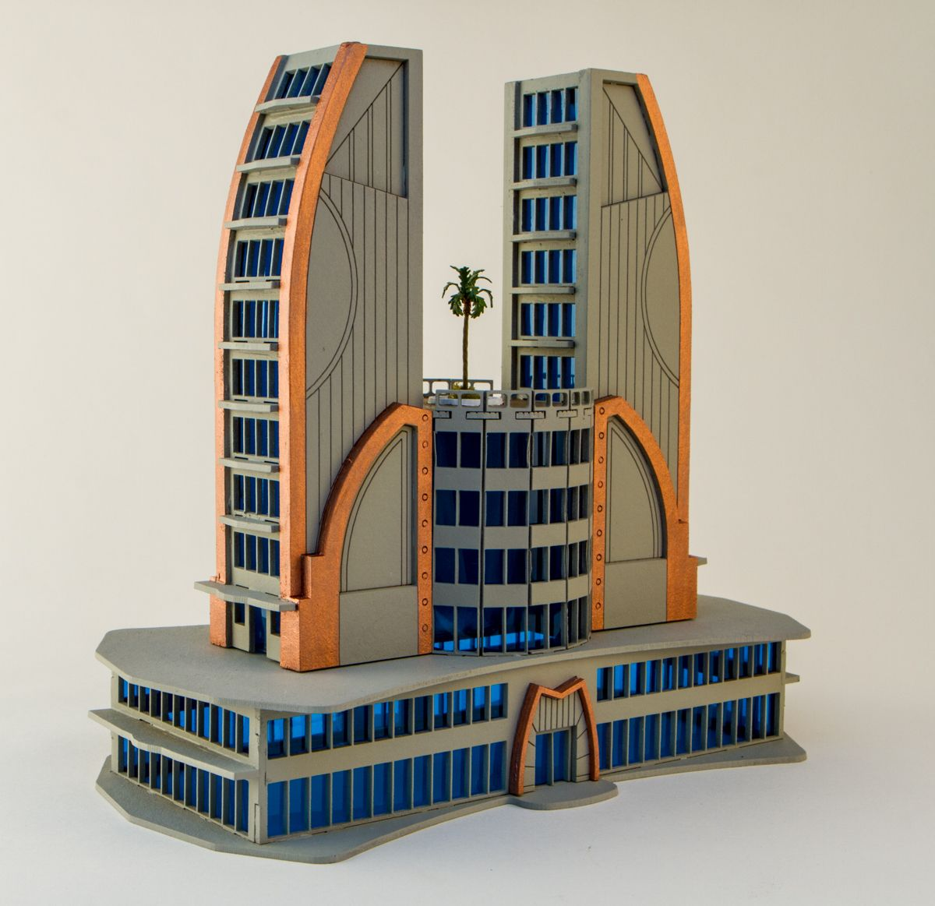
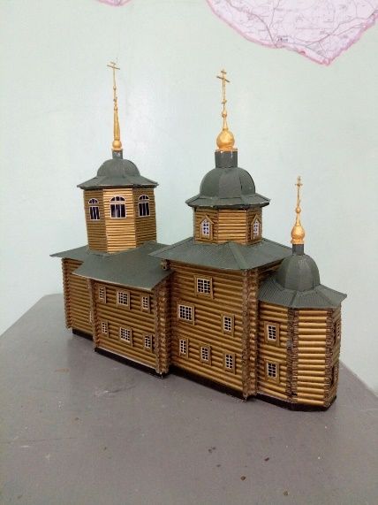
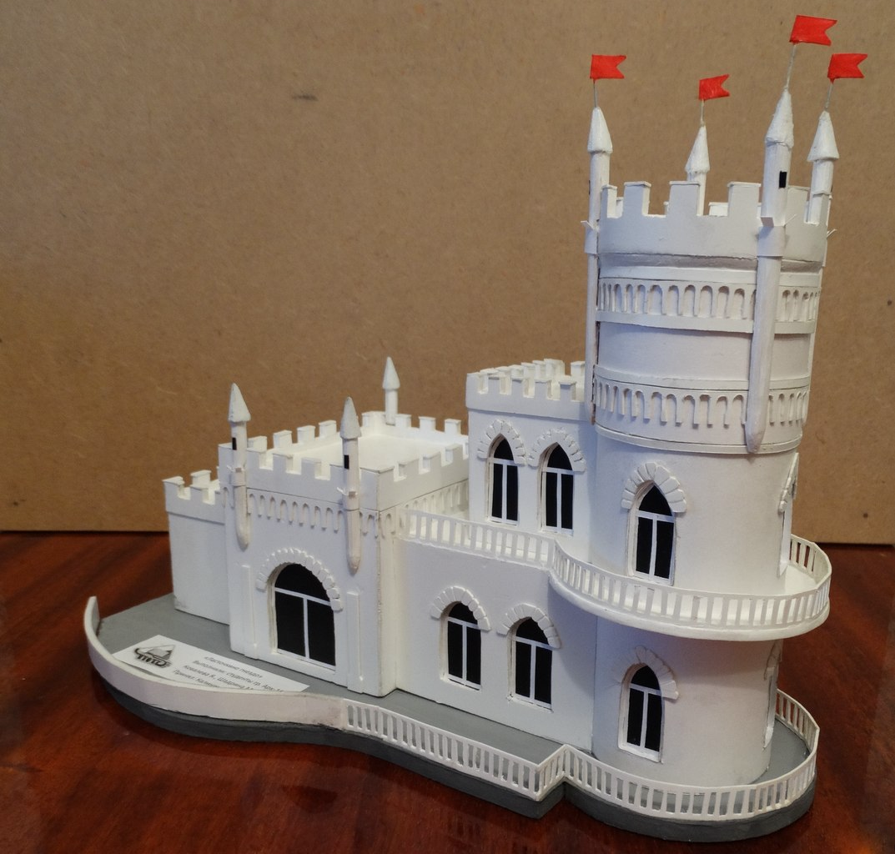
Макетирование объектов

Slide 5
Дальнейшее обучение: Архитектурные институты и университеты в разных городах России: С-Петербург, Москва, Екатеринбург, Красноярск, Новосибирск, Иркутск
Где работают архитекторы:
-научно-исследовательские учреждения;
-архитектурные мастерские;
-конструкторские бюро;
-проектные институты;
-макетные мастерские;
-реставрационные учреждения;
-ландшафтные компании

Slide 6
Зодчий или архитектор – это одна из древнейших профессий.
Строить выдающиеся шедевры архитектуры, которые оставят след в мировой истории, проектировать комфортабельные жилые кварталы или ультрасовременные офисные и развлекательные центры – всеми этими умениями можно овладеть, выбрав специальность «Архитектура»

